Slide 1
Kdo se setkal?
Co se vybudovalo?
Kdo se proškolil?
Co se pořídilo?
Co se opravilo?
Co se postavilo?
Co se uspořádalo?

Slide 2
Příklady projektů realizovaných
v Libereckém kraji

Slide 3
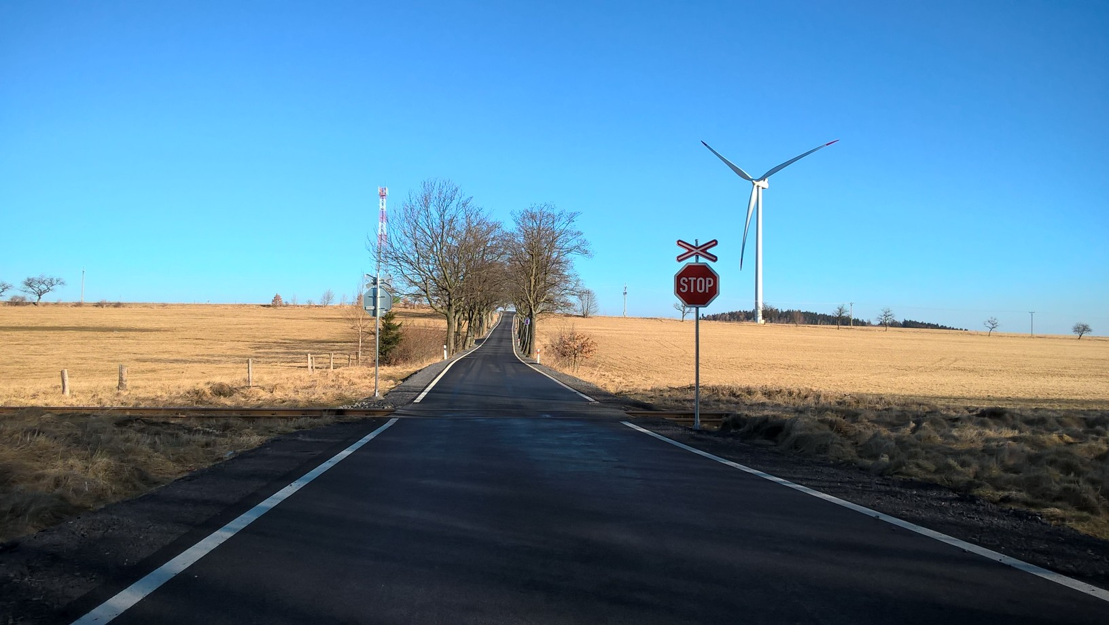

Slide 4


Od zámku Frýdlant k zámku Czocha
příjemci
Krajská správa silnic Libereckého kraje, p.o.
Województwo Dolnośląskie / Dolnośląska Służba Dróg i Kolei we Wrocławiu

Slide 5
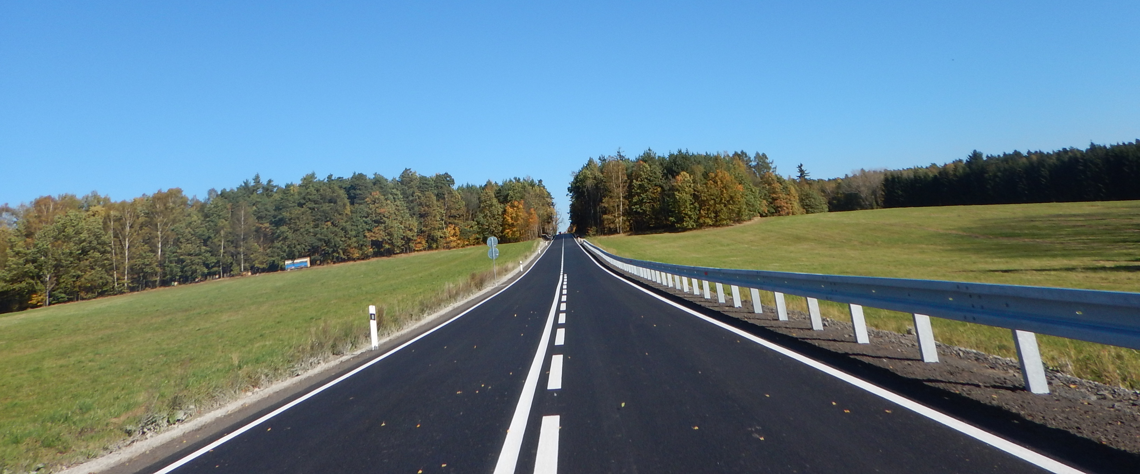

Slide 6
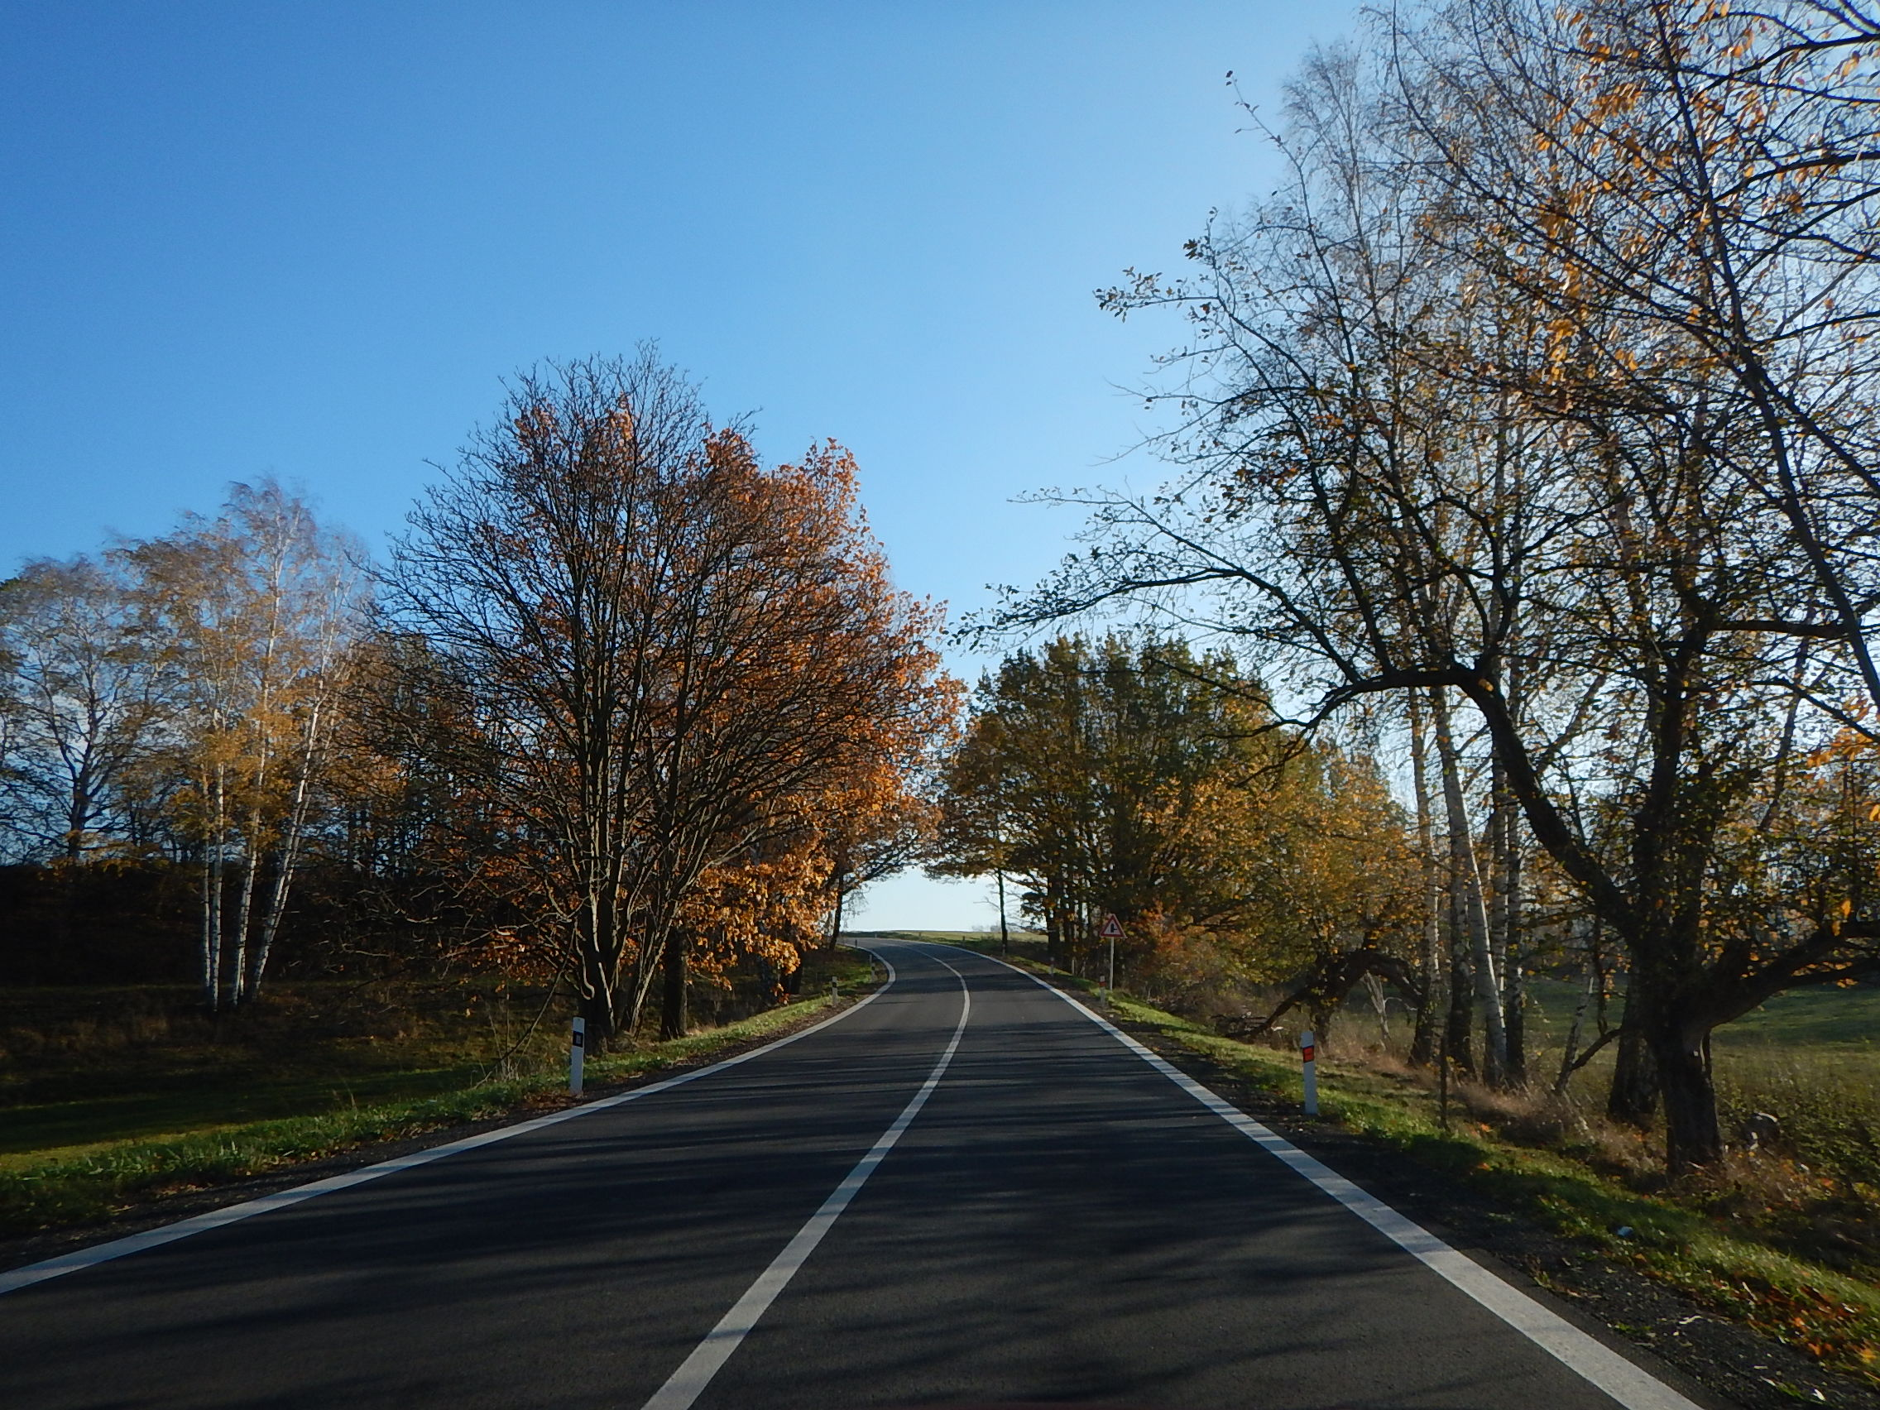

Slide 7
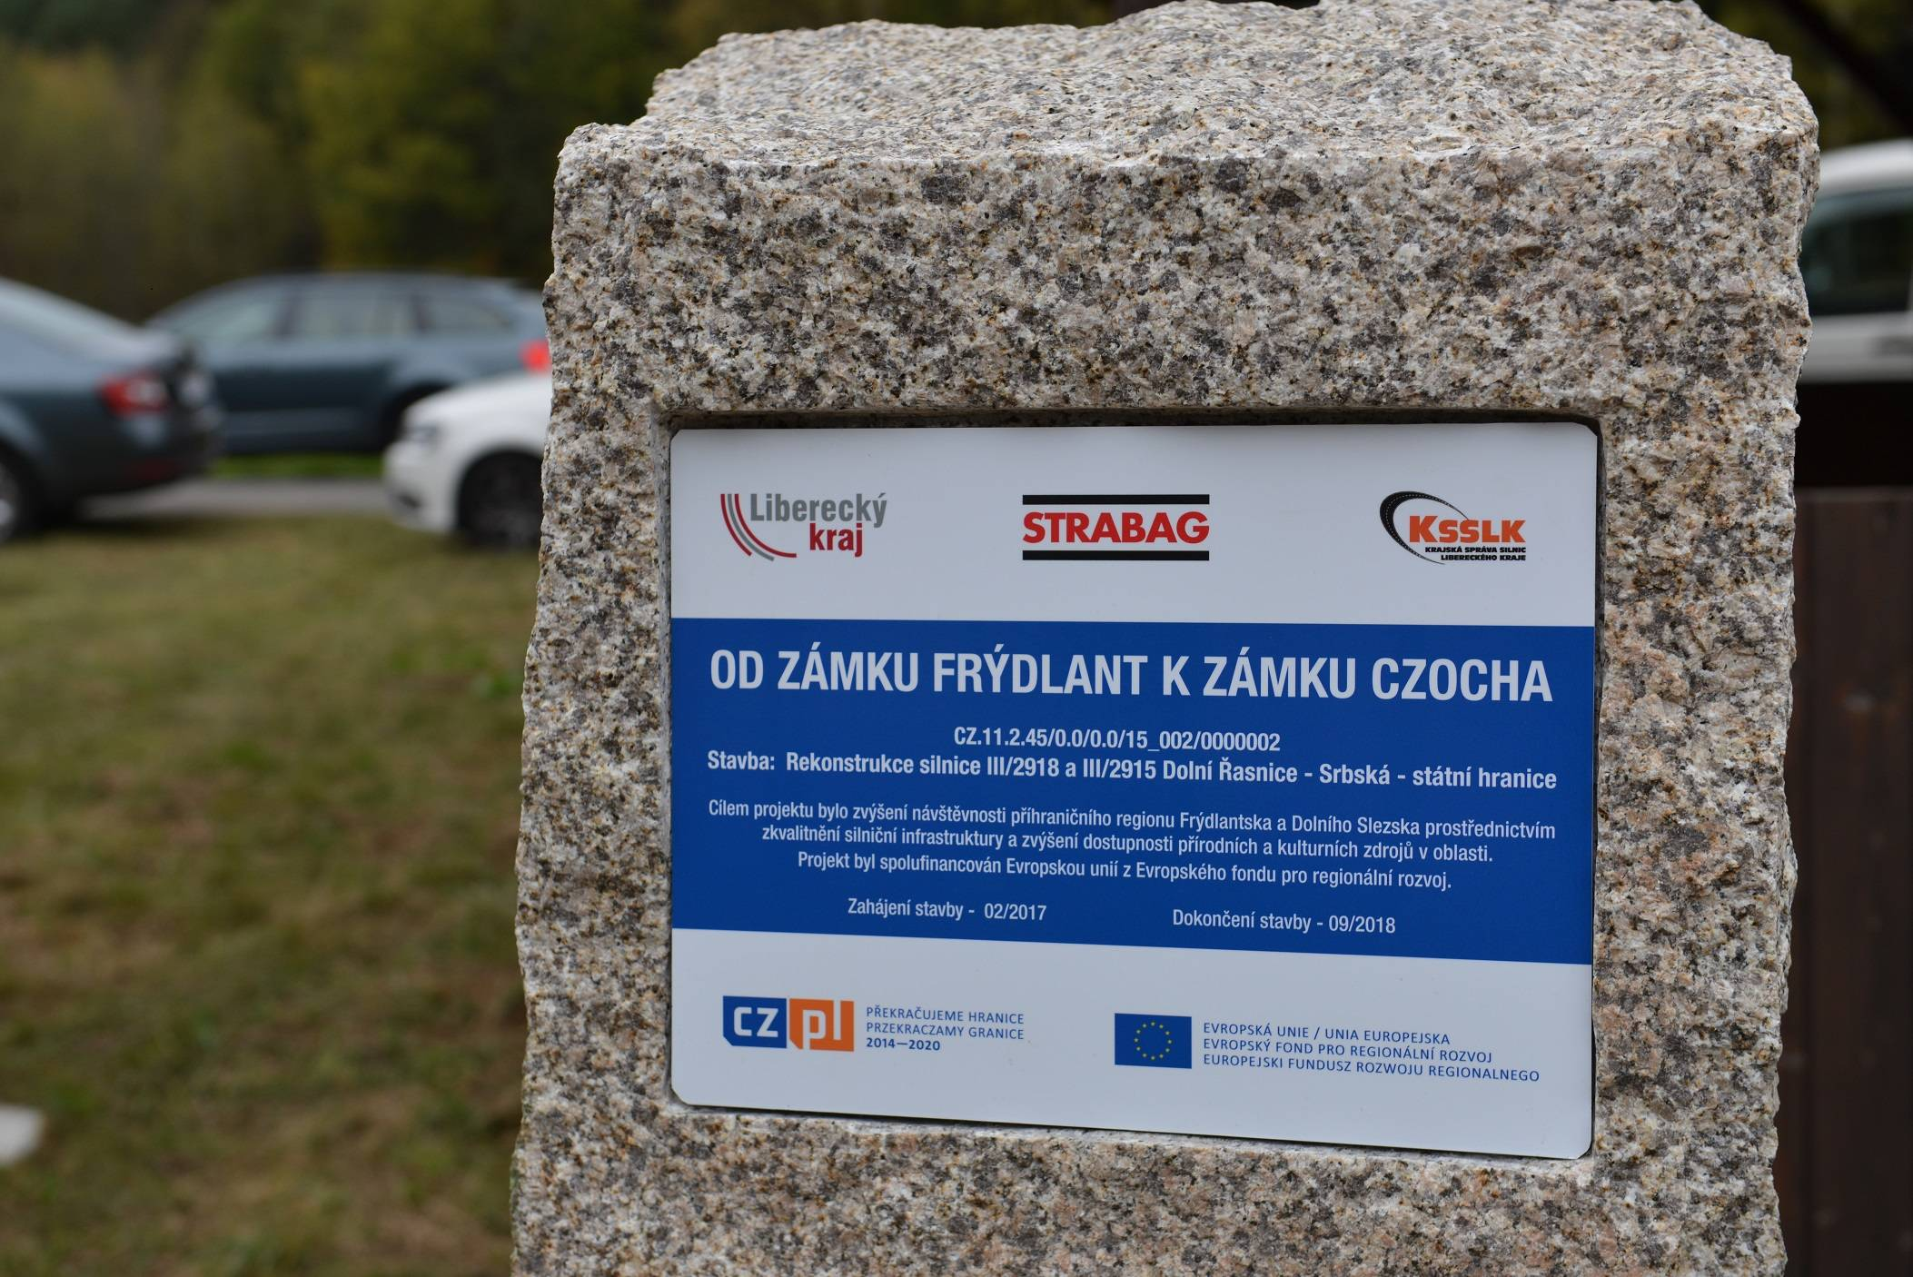

Slide 8
65 km zrekonstruovaných silnic
20 informačních panelů
2 propojené památky
1 nový informačně navigační systém

